Slide 1
2018
程式設計與實習(一)
One day you'll leave this world behind
So live a life you will remember
By 黃宬瑋
Email : soimportant0318@gmail.com

Slide 2
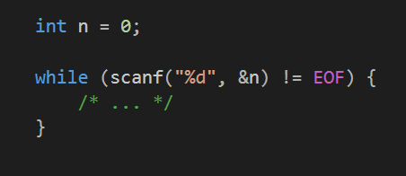
題目的輸入輸出(1) -- EOF
題目沒有明確的指出什麼時候結束輸入
手動輸入EOF → Ctrl+Z

Slide 3
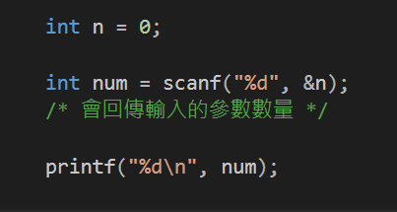
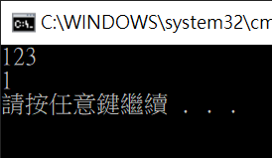
補充 -- scanf
scanf的回傳值型態是int

Slide 4
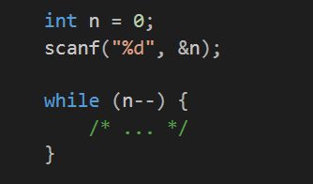
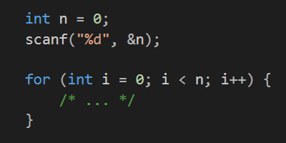
題目的輸入輸出(2) -- 給定case數量

Slide 5
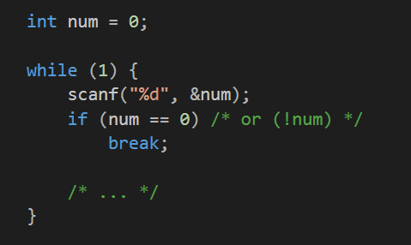
題目的輸入輸出(3) -- 直到0結束
! 邏輯NOT : true → false false → true

Slide 6
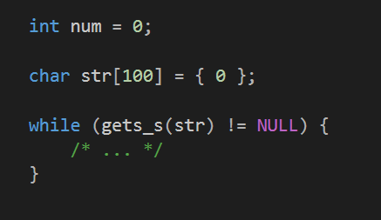
題目的輸入輸出(4) -- 讀取整行

Slide 7
題目的評判訊息
正確訊息
Accepted Correct
錯誤訊息
Compilation Error(CE)
Wrong Answer(WA)
Time Limit Exceeded(TLE)
No Output
Run-Time Error(RE)
Presentation Error(PE)

Slide 8
題目的評判訊息
編譯錯誤(Compilation Error)
錯誤的答案(Wrong Answer)
少了分號
函式使用錯誤
括號沒有兩兩相對
...
答案不正確
需要修改程式碼
或是格式嚴重錯誤...

Slide 9
題目的評判訊息
超時(Time Limit Exceeded)
沒有輸出(No Output)
程式執行超過題目限制時間
可能落入無窮迴圈
或是執行效率過於低落
需要改進寫法
沒錯
什麼都沒有輸出
輸出區空空的
好空好空...

Slide 10
題目的評判訊息
執行期間發生錯誤(Run-Time Error)
輸出格式錯誤(Presentation Error)
記憶體使用錯誤
輸入輸出緩衝區滿溢
除以0 (division by zero)
...
輸出答案正確
但是少了一個空格
或是少了換行
補上去即可

Slide 11

CPE參考書籍
C++ code inside
基本 input output STL 介紹

Slide 12
Thanks for listening
You’ve been struggling to make things right.
That’s how a superhero learns to fly.
By 黃宬瑋
Email : soimportant0318@gmail.com

